Slide 1
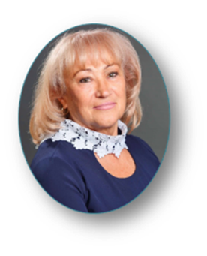
«Співпраця музичного керівника та вихователя у створенні музичного середовища»
Спікер – консультант КУ «ЦПРПП ВМР» Лариса Бондарчук

Slide 2
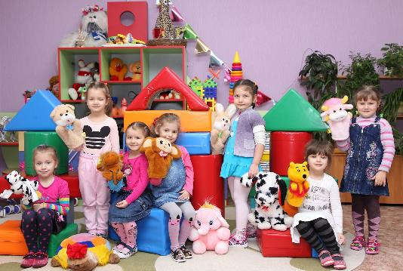
освітнє середовище

Slide 3
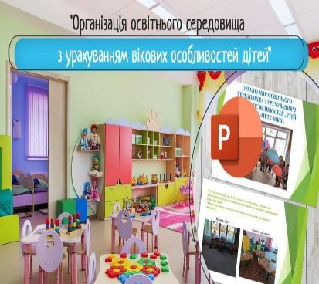
освітнє середовище
передбачає безпечне раціональне розташування меблів у групових приміщеннях і музичної зали;
ефективне і якісне наповнення осередків та вільна діяльність дітей за їхніми інтересами і уподобаннями

Slide 4
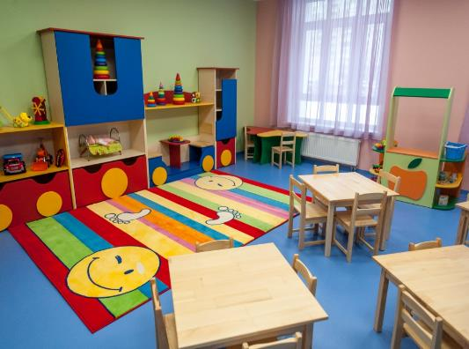
освітнє середовище
сукупність можливостей для освіти дітей, як засіб їхнього розвитку, навчання і виховання, а також виявлення та розвиток здібностей і особистісних потенціалів
Правильно облаштоване освітнє середовище
має потужний вплив на креативність дитини

Slide 5
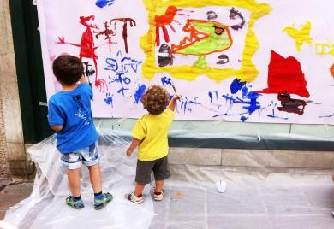
Креативність
базова якість особистості, її творчі здібності, нахили і задатки
якість людини не стандартно діяти, гнучко мислити, швидко орієнтуватись та адаптуватись до нових умов, творчо вирішувати великі і малі проблеми

Slide 6
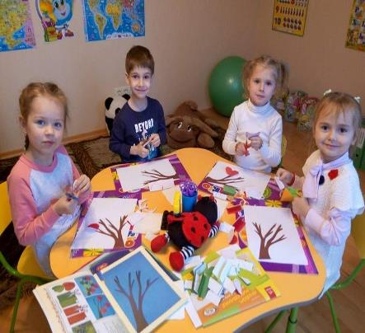
Розвиток креативності - важлива мета освітнього процесу
Креативними мають бути як процес діяльності дошкільників так і його результат, як процес виховання, так і навчання

Slide 7
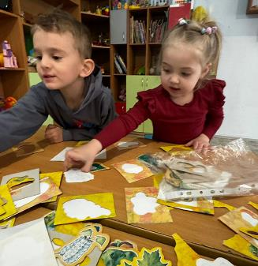
Дошкільне дитинство
це особливий вік, коли дитина відкриває для себе світ, у якому відбуваються значні зміни у всіх сферах її психіки: когнітивної, емоційної, вольової і які виявляються в різних видах діяльності: комунікативної, пізнавальної, перетворювальної

Slide 8
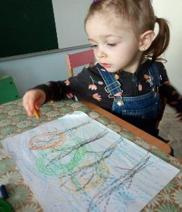
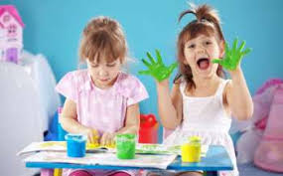
Дошкільне дитинство
Це вік, коли з'являється здатність до творчого вирішення проблем, що виникають у дитини в різних життєвих ситуаціях - креативності

Slide 9
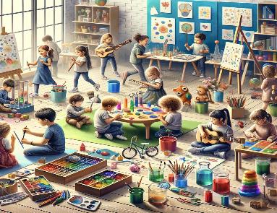
Розвиток креативності
потребує створення відповідних умов:
збагачення оточуючого середовища різноманітними новими для дитини предметами,
матеріалом для пошукової та творчої діяльності з метою розвитку допитливості

Slide 10
Креативність

Slide 11
Креативність
проявляється у готовності до непередбачуваних рішень,
допитливості,
здатності до коментування процесу та результату діяльності,
здатність до створення творчого образу, який відрізняється оригінальністю, варіативністю, гнучкістю та рухливістю

Slide 12
Креативність
- багато в чому визначається вмінням по-різному висловлювати свої почуття та уявлення про навколишній світ

Slide 13
Креативність
слід навчити дитину бачити предмет з різних боків, уміти враховуючи різні ознаки предмета створювати образ
необхідно, щоб дитина не тільки вільно фантазувала, а й спрямовувала свою фантазію, креативність на вирішення різноманітних завдань

Slide 14
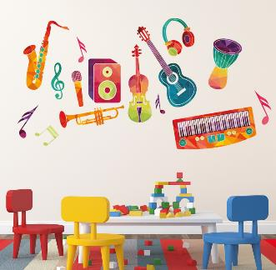
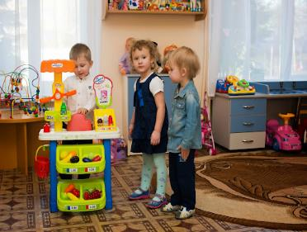
Креативність
Важливу роль у формуванні креативності дитини має розвивальне середовище
як компонент освітнього простору
Правильно організоване розвивальне середовище сприяє соціалізації дитини,
впливає на всі аспекти її розвитку

Slide 15
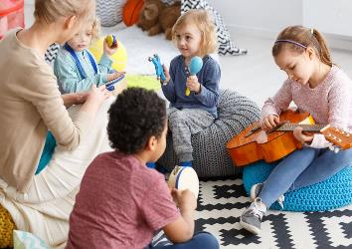
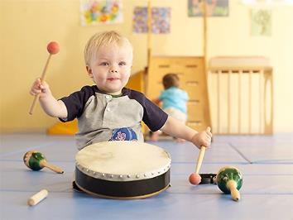
Музично – предметне середовище
- це засіб залучення кожної дитини до музичної культури в умовах ЗДО,
який можна представити у трьох компонентах:
музичного,
предметного,
соціального

Slide 16
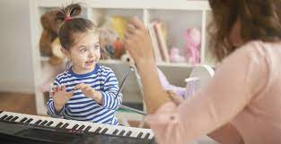
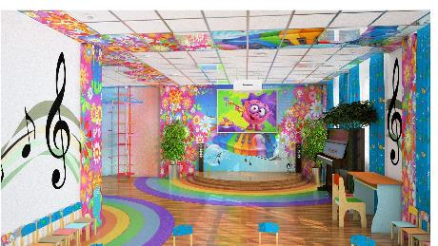
Музика
– могутній засіб всебічного
розвитку дитини
Для проведення музичних занять на високому рівні необхідне сучасне оснащення музичної зали,
також використання інтерактивного, цифрового, електронного музичного обладнання

Slide 17
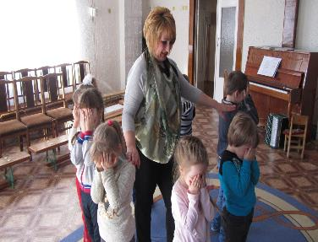
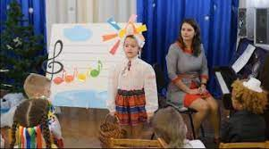
Для успішної освітньої роботи з музичного розвитку необхідно:
гнучко застосовувати традиційні і нові методи та прийоми музичного виховання, навчання й розвитку дітей в основних видах дитячої музичної діяльності та формах організації;

Slide 18
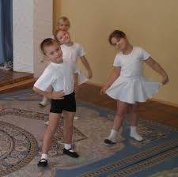
Для успішної освітньої роботи з музичного розвитку необхідно:
ретельно планувати мистецьке оточення в груповій кімнаті та естетичне середовище музичної зали;
співпраця вихователя та
музичного керівника

Slide 19
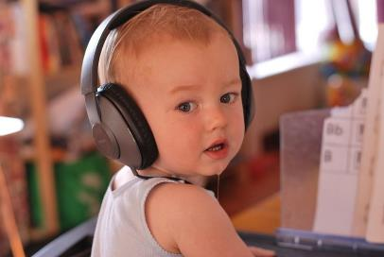
Музичний керівник здійснює індивідуальну роботу з вихователями:
обговорює мету і зміст музичних занять, свят, розваг;

Slide 20
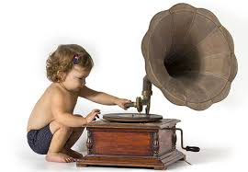
* як використовувати музику у повсякденному житті дітей, у їхній самостійній художній діяльності;
* виявляти музичні інтереси, здібності, нахили дітей;
* створювати умови для їхнього музичного розвитку

Slide 21
Основні функції музичного керівника і вихователя в забезпеченні музичного виховання дітей:
ОФ
Виховна
ОФ
ОФ
Дидактична
ОФ
Розвивальна
ОФ
Науково-методична
ОФ
Організаційна
Освітня

Slide 22
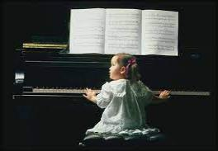
Основні функції музичного керівника і вихователя в забезпеченні музичного виховання дітей:
виховна
педагоги спрямовують особистісний розвиток і музичне виховання дітей; спостерігають за дитячими особистісними і музичними проявами, індивідуалізують роботу на цій основі

Slide 23
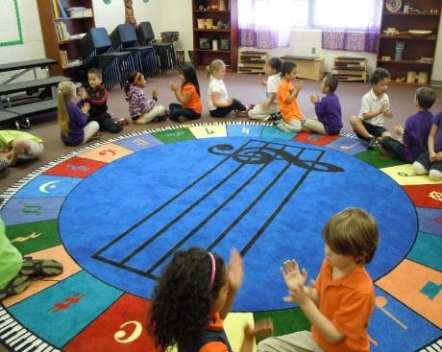
Основні функції музичного керівника і вихователя в забезпеченні музичного виховання дітей: освітня
музичний керівник – здійснює музичне виховання з групою дітей, підгрупою, індивідуально, забезпечує музичну освіту дітей через різні форми роботи з музичного виховання;

Slide 24
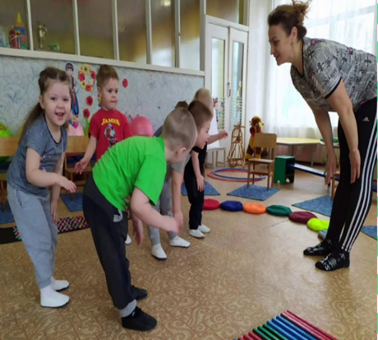
Основні функції музичного керівника і вихователя в забезпеченні музичного виховання дітей: освітня
забезпечує якісний музичний супровід ранкової гімнастики, фізкультурних занять, свят і розваг відповідно до вимог методики фізичного виховання (музика виконується педагогом або звучить аудіозапис);

Slide 25
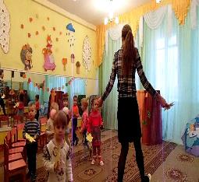
Основні функції музичного керівника і вихователя в забезпеченні музичного виховання дітей: освітня
виявляє відповідальність і свободу у реалізації змісту програми;
реалізує власну педагогічну майстерність;
вихователь радиться з музичним керівником, бере дієву участь у музичних заняттях, розвагах, святах, інших формах роботи;

Slide 26
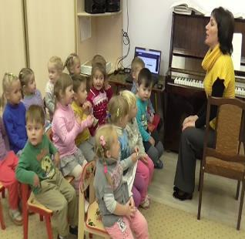
Основні функції музичного керівника і вихователя в забезпеченні музичного виховання дітей: дидактична
музичний керівник навчає дітей усіх видів музичної діяльності;
формує навички музичного виконавства, музичної творчості, інтерес і любов до музики, музичну культуру дітей;
виявляє належну музично-теоретичну підготовленість;

Slide 27
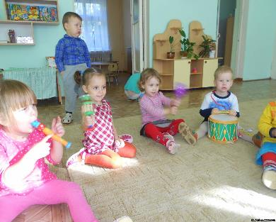
Основні функції музичного керівника і вихователя в забезпеченні музичного виховання дітей: дидактична
вихователь використовує музику у повсякденні відповідно до вікових особливостей дітей, потреб групи, інтересів і нахилів дитини;

Slide 28
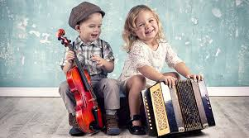
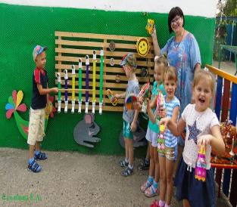
Основні функції музичного керівника і вихователя в забезпеченні музичного виховання дітей: розвивальна
музичний керівник спрямовує музично-естетичний розвиток дітей, виявляє їхні музичні задатки і обдаровання, розвиває загальну музикальність, музичні здібності; виявляє гарну музично-виконавську майстерність

Slide 29
Основні функції музичного керівника і вихователя в забезпеченні музичного виховання дітей: науково-методична
педагоги розробляють зміст музичних занять, розваг, свят;
варіативно застосовують методики і технології музичного виховання; виявляють особисту творчість, впроваджують інновації, експериментують, пропонують власні творчі здобутки колегам

Slide 30
Основні функції музичного керівника і вихователя в забезпеченні музичного виховання дітей: організаційна
музичний керівник планує музично-педагогічну роботу, а саме – форми організації, їх зміст;
створює умови для занять, збагачує ресурси через оновлення добірки дитячих музичних інструментів, фонотеки;
організовує у співробітництві з вихователями і батьками музичні заняття, свята, розваги;

Slide 31
Основні функції музичного керівника і вихователя в забезпеченні музичного виховання дітей: організаційна
вихователь створює умови для самостійної музичної діяльності дітей у групі, наповнює
«Музичний куточок для батьків»,
організовує проведення в групі такої форми роботи як
«Мистецький досвід», бере домірну участь у плануванні й розробленні змісту занять, розваг, свят

Slide 32
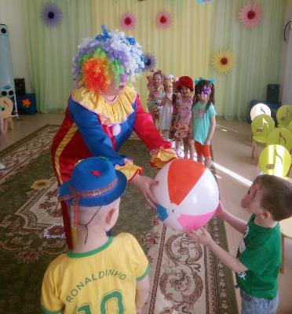
Основні функції музичного керівника і вихователя в забезпеченні музичного виховання дітей:
суспільно-педагогічна
педагоги здійснюють зв'язок з батьками, митцями, професійними виконавцями;
творчо реалізують себе

Slide 33
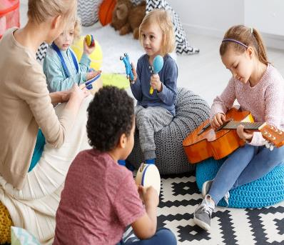
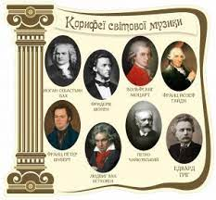
Дієвість та активність вихователя:
Вихователь дієво й активно забезпечує музичний вектор формування мистецько-творчої компетентності дошкільників, якщо він:
орієнтується у музичному репертуарі — пісенному, інструментальному, ігровому — та у жанрах музичного мистецтва;

Slide 34
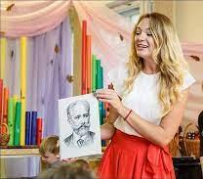
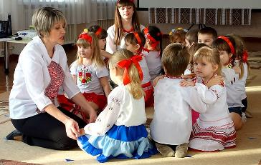
Дієвість та активність вихователя:
ознайомлює дітей із літературними творами, за сюжетом яких написані музичні твори для дитячого сприймання,
проводить бесіди на музичну тематику;

Slide 35
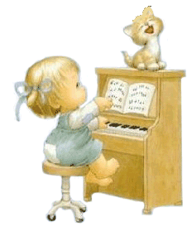
Дієвість та активність вихователя
розглядає з дітьми ілюстрації до музичних творів та спонукає дітей створювати власні роботи за мотивами музичних творів;
розучує пісенний репертуар з акцентом не лише на текст, а й на чистоту інтонування;

Slide 36
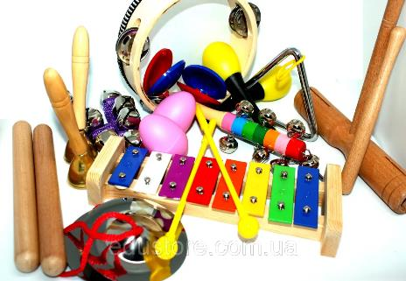
Дієвість та активність вихователя
вміє грати на дитячих музичних інструментах — клавесах, бубнах, брязкальцях, дзвіночках, трикутниках, свищиках, маракасах, ксилофоні, металофоні тощо — а також володіє методами та прийомами навчання дітей гри на них;
застосовує музику під час освітньої діяльності та фрагментів життєдіяльності;

Slide 37
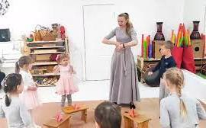
Дієвість та активність вихователя
застосовує гру на дитячих музичних інструментах під час освітньої, ігрової, самостійної діяльності з дітьми,
а не лише на музичних заняттях

Slide 38
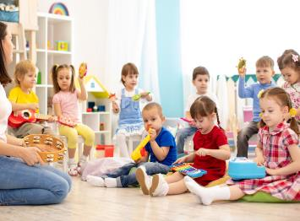
Дієвість та активність вихователя
активний вихователь систематично використовує музику під час організації та супроводу різних видів діяльності дітей — рухової, ігрової, мовленнєвої, пізнавальної, художньо-продуктивної;
Під час дозвілля, самостійної художньої діяльності

Slide 39
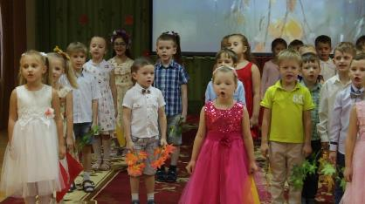
Музичний керівник і вихователі мають діяти професійно у розвитку творчого потенціалу дитини — насамперед відмовитися від «натаскувань» дітей на репетиціях
Координувати зусилля не лише на здібних дітях, що гарантує «презентабельність» дійства для глядачів, а й на тих, які потребують зусиль для розвитку чистоти інтонування, пластичних здібностей, формування відчуття ритму тощо

Slide 40
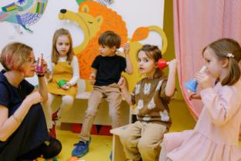
музичний керівник допомагає вихователю створити фонотеку музичних творів,
яку вихователь використовує під час ознайомлення дітей з природою,
читання дитячої літератури, художньо-продуктивної, театралізованої діяльності, фрагментів життєдіяльності

Slide 41
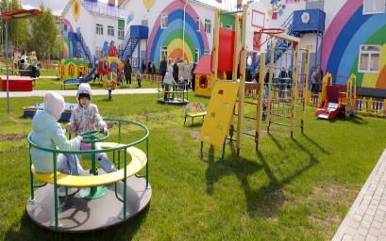
Примірний перелік ігрового та навчально-дидактичного обладнання для закладів дошкільної освіти,
затверджений наказом МОН від 19.12.2017 № 1633
Облаштовуючи освітнє середовище слід керуватися нормативними документами, що складають основу змісту розвивального предметного середовища ЗДО - засоби навчання та обладнання, рекомендовані нормативними документами МОН

Slide 42
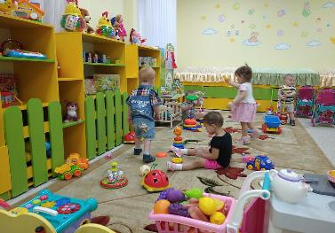
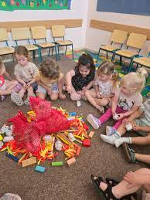
Важливо грамотно систематизувати освітнє середовище,
чітко розуміти призначення його наповнення й доцільно обирати для нього місце розміщення
Лише за таких умов педагог матиме змогу ефективно застосовувати різні види обладнання й навчальні засоби у просторі дитячого садка

Slide 43
Використані джерела
1.МЕТОДИЧНІ РЕКОМЕНДАЦІЇ до Освітньої програми для дітей від 2 до 7 років «ДИТИНА»;
2.Лист МОН України № 1/9-454 від 02 вересня 2016 року «Про організацію роботи з музичного виховання дітей у дошкільних навчальних закладах»;
3.МУЗИЧНИЙ КЕРІВНИК (журнал) №04 квітня /2021року;
4. Автор: ОД Рейпольська · 2021 Освітнє середовище закладу дошкільної освіти https://lib.iitta.gov.ua › eprint;
5. О.С. Чепур · 2011 Креативний розвиток дітей дошкільного віку https://dspace.uzhnu.edu.ua › jspui › bitstream › lib.

